Slide 1
«Гідравлічні Машини»

Slide 2
Гідравлі́чна маши́на (гідромаши́на) (рос. гидравлическая машина; англ. hydraulic machine; нім. Hydromaschine f) — енергетична машина, призначена для перетворення механічної енергії твердого тіла в механічну енергію рідини (або навпаки).
Гідравлічні машини — основний компонент гідроприводів.

Slide 3
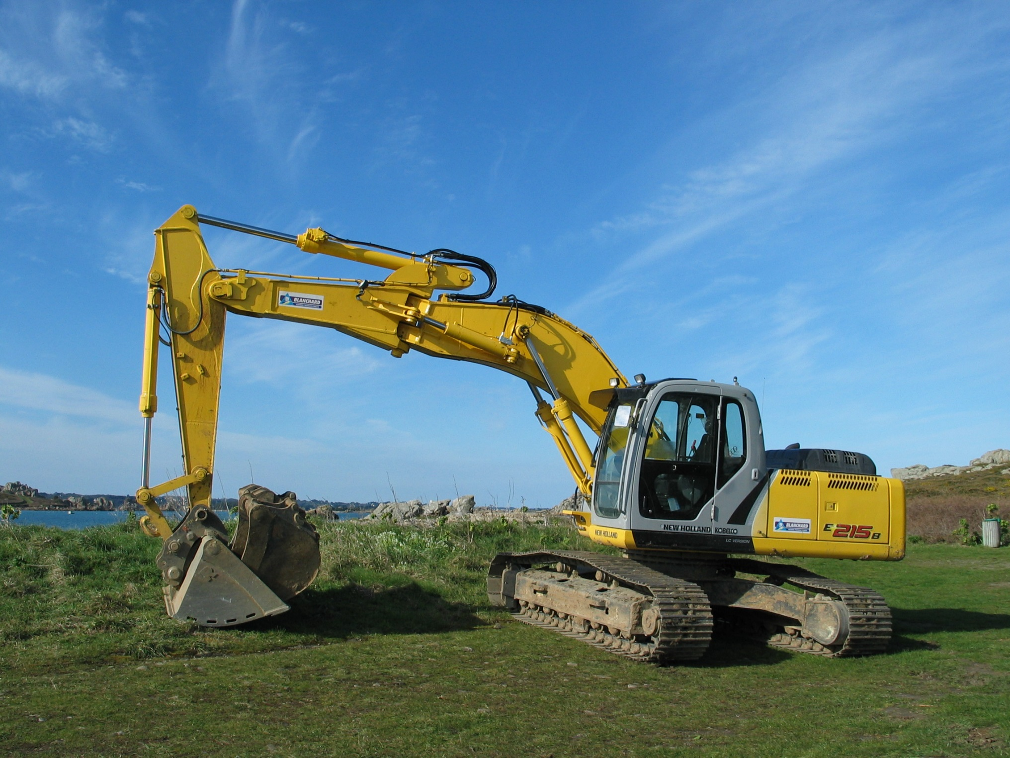

Slide 4
Види гідромашин
Найпоширенішими різновидами гідравлічних машин є насоси і гідродвигуни.
Насосом називають пристрій, який перетворює механічну енергію обертання в гідравлічну енергію течії робочої рідини (ДСТУ 3063-95, ГОСТ 17398-72). Насос слугує для напірного переміщення (всмоктування, нагнітання) рідини в результаті надання їй енергії. Основне призначення насосів – підвищення повного тиску середовища, яке переміщується.
Гідродвигуном називають гідромашину для перетворення механічної енергії потоку рідини в механічну енергію вихідної ланки. За характером руху робочого органа гідравлічні двигуни поділяються на двигуни обертового руху (гідромотори), поступального руху (гідроциліндри), поворотного руху (поворотні гідродвигуни)
Насос-мотор може працювати як у режимі об'ємного насоса, так і в режимі гідродвигуна, що свідчить про оборотність гідравлічних машин.
По характеру силової взаємодії всі гідромашини (насоси і гідродвигуни) поділяються на динамічні і об'ємні.
В динамічній гідромашині силова взаємодія між робочим органом і рідиною відбувається у проточній частині, що є постійно сполучена із всмоктувальним і нагнітальним трубопроводами. До них належать лопатеві (радіальні, відцентрові, осьові) нагнітачі та нагнітачі тертя (вихрові, дискові, струминні та ін)
В об'ємній гідромашині процес відбувається в замкнених робочих об'ємах (робочих камерах), котрі поперемінно рідина заповнює та витісняється з них і при цьому робочі камери сполучаються з вхідним чи вихідним трубопроводами відповідно. Це безроторні зворотно-поступальні (діафрагмові, поршневі) іроторні (аксіально- та радіально-поршневі, шиберні, зубчасті, ґвинтові та ін.) гідромашини.

Slide 5
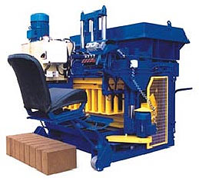

Slide 6
Так перекачування нафти по магістральних трубопроводах, переміщення гарячої та холодної води, в системах тепло та водопостачання в побуті та промисловості, роботу автомобільної, автокарной, авіаційної та космічної техніки здійснюють гідравлічні машини й агрегати.
Електрогідравлічні н електропневматичні системи широко використовуються в робототехнічних і автоматичних комплексах машинобудівної, космічної, авіаційної, хімічної, атомній та інших галузях техніки. Близько 85% всіх приводом промислових роботів - гідравлічні та пневматичні. Обсяг виробництва гідропристроїв для гідроприводів подвоюється кожні 5 років.
Гідроприводи одержали широке поширення в верстатах в гнучких виробничих системах, будівельних і дорожніх машин, тепловозах, автомобілі, трактори, суднових установках, літальних апаратах, у машинах гірничорудного, збагачувального, коксохімічного, сталеплавильного і прокатного виробництва. У сільському господарстві гідроприводи використовуються для обслуговування тракторів, навісного обладнання ґрунтообробних і збиральних машин.
Пневмогідравлічні системи є найважливішою складовою частиною рухових установок сучасних ракетоносіїв і космічних апаратів.

